Slide 1

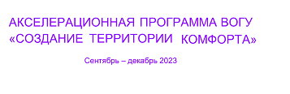

Голосовой помощник проектировщика

Slide 2
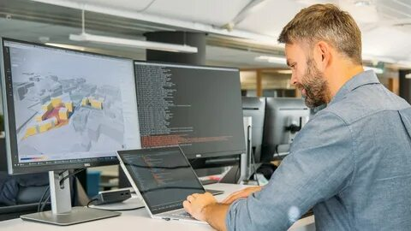


ПРОБЛЕМА
На предприятиях, связанных с проектировочными работами, сотрудники тратят большое количество времени на поиск актуальной информации из нормативных документаций.
Нормативные документы включают в себя : СНиП, ГОСТ, РДС, РД, СанПиН, ВСН, НПБ, СП.

Slide 3

ЦЕННОСТЬ
Помощь проектировщикам в работе путём быстрого доступа к актуальным нормативным документам.
По проведенному нами опросу на поиск информации из нормативных правовых документов тратится в среднем 1 час в день.

Slide 4

ПРОДУКТ/РЕШЕНИЕ
Наше решение представляет собой удобную поисковую систему, специализированную на нормативных правовых документах с возможностью голосового поиска.

Slide 5

ТЕХНОЛОГИЧЕСКОЕ РЕШЕНИЕ
Главной особенностью нашего решения будет использование искусственного интеллекта для выдачи краткого ответа по запросу пользователя.

Slide 6
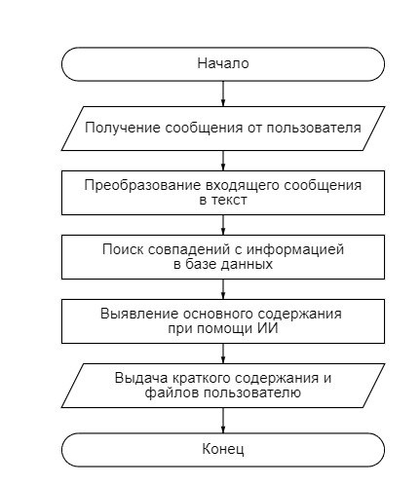
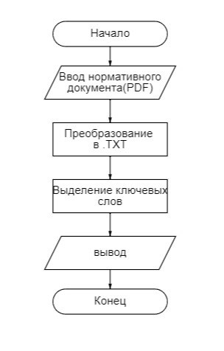
ПРИНЦИП РАБОТЫ ПРОДУКТА/РЕШЕНИЯ
Принцип работы с пользователем
Заполнение базы данных

Slide 7
ПОЛЬЗОВАТЕЛЬ
Сектор B2B: промышленные предприятия.
Сектор B2С: обучающиеся по направлениям инженерной подготовки
Работаете в сфере инженерных изысканий для строительства и вы:
инженер;
эколог;
геодезист;
Разрабатываете проектную документацию для объектов капитального строительства и вы:
ГАП;
ГИП;
архитектор;
инженер-проектировщик;
инженер-конструктор;
осуществляете экспертизу проектной документации;
преподаете или учитесь в профильном учебном заведении

Slide 8
КОНКУРЕНТЫ
№ | Название | Актуальность нормативных документов | Наличие голосового поиска | Удобство поиска | Затрачиваемое время на поиск информации
1 | «СиСофт» Norma CS | + | - | - | -
2 | Техэксперт: Помощник проектировщика | + | - | - | -
3 | Яндекс | - | + | + | -

Slide 9
БИЗНЕС-МОДЕЛЬ
Ключевые партнеры ООО «Северсталь-Проект» (индустриальный партнер, который предоставит площадку для испытаний опытного образца) | Ключевые виды деятельности 1. Научно-исследовательские и опытно-конструкторские работы, так как организация будет создана в рамках грантового финансирования. 2. Производственная деятельность. 3. Маркетинговая деятельность. | Ценностные предложения 1. Автоматизация сбора данных об изменениях в документах по проектированию и строительству (СНиП, ГОСТ, РДС, РД, СанПиН, ВСН, НПБ, СП). 2. Ускорение процесса поиска необходимой информации. 3. Более удобный поиск информации (контекстный по всему документу). |  | Взаимоотношения с клиентами Сектор B2B: Рассылка коммерческих предложений, участие в специализированных выставках. Сектор B2С: Реклама в социальных сетях (в группах университетов и колледжей). | Потребительские сегменты Сектор B2B: организации, работающие в сфере инженерных изысканий для строительства (инженер, эколог, геодезист) и разрабатывающие проектную документацию для объектов капитального строительства (ГАП; ГИП; архитектор; инженер-проектировщик; инженер-конструктор), осуществляющие экспертизу проектной документации. Сектор B2С: обучающиеся по направлениям инженерной подготовки .
 | Ключевые ресурсы 1. Сплоченная команда проекта. 2. Интеллектуальна собственность. |  |  | Каналы сбыта Прямые продажи по договору (предоставление доступа к информационной базе), программного обеспечения (подписка).
Структура издержек Фонд оплаты труда; отчисления во внебюджетные фонды; расходы на приобретение температурных датчиков, тепловизоров и других комплектующих; расходы на аренду помещений; налоговые отчисления (УСН); маркетинговые расходы; прочие расходы. Инвестиции требуются на проведение НИОКР (планируется грант), приобретение оборудования. |  |  | Потоки поступления доходов Выручка от реализации подписок на использование голосового помощника проектировщика разного срока действия (от месяца до года).

Slide 10
МАРКЕТИНГОВАЯ СТРАТЕГИЯ
Товарная стратегия
Продукт будет совершенствоваться на постоянной основе по отзывам потребителей.
Планируется расширение базы данных для целевых сегментов.
Ценовая стратегия
Цена установлена с учетом среднерыночной цены.
Будет разработана программа лояльности для постоянных и оптовых клиентов.
Стратегия распределения
Рассылка коммерческих предложений.
Участие в выставках.
Продвижение в социальных сетях.
Стратегия продвижения
Прямые продажи по договору.
Подписки на программное обеспечение.
Цель маркетинговой стратегии – вход
на рынок голосовых помощников
и получение не менее 5% этого рынка
в России за счет инновационных конкурных преимуществ в рамках реализации стратегии дифференцированного маркетинга.
Удовлетворение уникальных потребностей различных сегментов рынка
Повышение конкурентоспособности на рынке
Оптимизация маркетинговых затрат

Slide 11
ПЛАН РАБОТЫ НАД ПРОЕКТОМ
Направления работ | 2024 г. | 2025 г.
Исследования и разработки | октябрь: разработка алгоритма решения задачи декабрь: тестирование программы | январь: доработка программы и документации по результатам тестирования
Создание продукта | декабрь: кодирование алгоритма, компиляция программы
Защита интеллектуальной собственности |  | январь: регистрация программы для ЭВМ
Общее организационное развитие | сентябрь: создание юридического лица и найм двух работников | январь: создание сайта организации сентябрь: найм двух работников март: аренда помещений, закупка оборудования
Маркетинг, внедрение, продвижение | июнь: расширенное маркетинговое исследование рынка | январь: рассылка коммерческих предложений, запуск рекламы в социальных сетях и СМИ апрель: участие в выставке сентябрь: выход на маркетплейс
Привлечение инвестиций и продажи | апрель: подготовка заявки на получение гранта по программе Студенческий Стартап сентябрь: заключение договора по программе Студенческий Стартап | январь: начало продаж продукта март: поиск инвестиций (собственные средства, субсидии, льготные кредиты) сентябрь: завершение договора по программе Студенческий Стартап

Slide 12
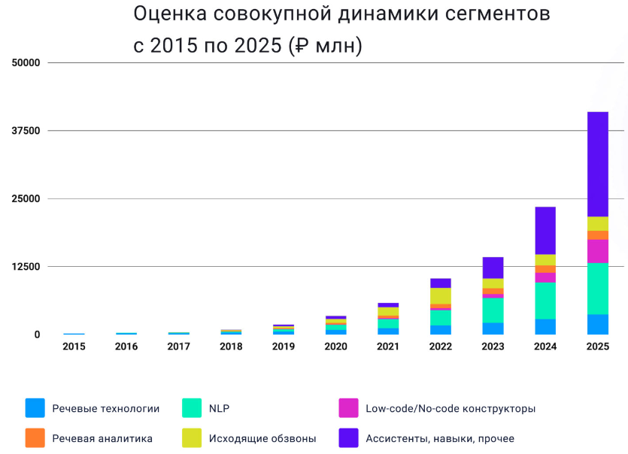
ИЗМЕРЕНИЕ РЫНКА
В отчете 2022 года «Conversational AI Market Size» исследовательской компании Grand View Research указано, что мировой рынок разговорного ИИ растет в среднем на 23,6% и к 2030 году достигнет 41,39 млн долларов.
Согласно данным Just AI,
в 2020 году объём мирового рынка голосовых технологий составлял всего 44 млн долларов
(76 млн долларов – с учётом государственных заказчиков).
К 2023 году объём рынка должен был вырасти до 196 млн долларов,
а к 2025 – до 561 млн. долларов.

Slide 13
ОЦЕНКА ЭФФЕКТИВНОСТИ ПРОЕКТА
TAM Ёмкость рынка | SAM Объём рынка | SOM Реально достижимый объём рынка
4 млрд руб. в 2022 г. (к 2025 г. – 8,8 млрд руб.) по данным агентства Smart Ranking | 440 млн руб. в среднесрочной перспективе объем рынка составит около 5% | 40-50 млн руб. Учитывая в среднесрочной перспективе наши возможности и конъюнктуру рынка, считаем, что можно реально достижимый объем рынка составит около 10% от SAM
Показатель | 2025 г. | 2026 г. | 2027 г. | 2028 г.
Выручка нарастающим итогом, тыс. руб. | 1200,0 | 4092 | 8712 | 15492,8
Количество продукции, ед. | 40 | 124 | 240 | 388
Цена продукта за месяц, тыс. руб. | 10 | 11 | 12,1 | 13,31
Расходы, тыс. руб. | 1583,9 | 2287,9 | 4716,1 | 5763,3
Прибыль, тыс. руб. | -383,9 | 1804,1 | 4343,6 | 9729,6
Налог на прибыль, тыс. руб. | 72 | 245,5 | 522,7 | 929,6
Чистая прибыль, тыс. руб. | -455,9 | 1558,6 | 3820,9 | 8800,0
Показатель | Сумма, тыс. руб.
Расходы на НИОКР (грант по программе Студенческий Стартап) | 996,8
Оборудование | 350,0
Резерв средств (текущие расходы на первые два месяца с начала продаж) | 519,4
Инвестиции (без учета гранта) | 869,4
Чистый дисконтированный доход – 1843,5 тыс. руб.
Индекс дохода – 3,1
Внутренняя норма доходности – 81%
Дисконтированный срок окупаемости инвестиций – 2 года 2 месяца

Slide 14
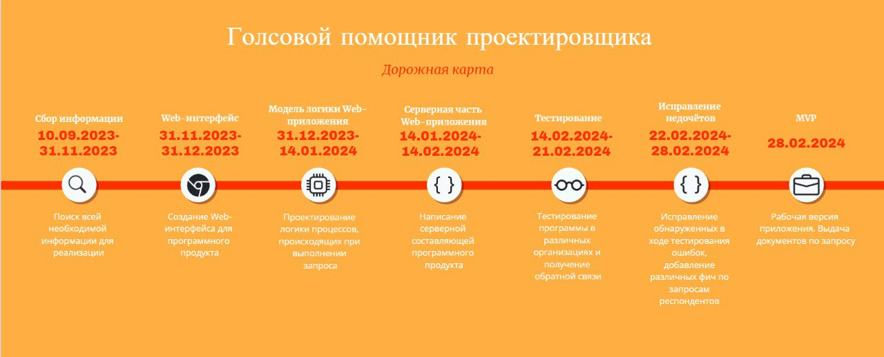
ДОРОЖНАЯ КАРТА

Slide 15
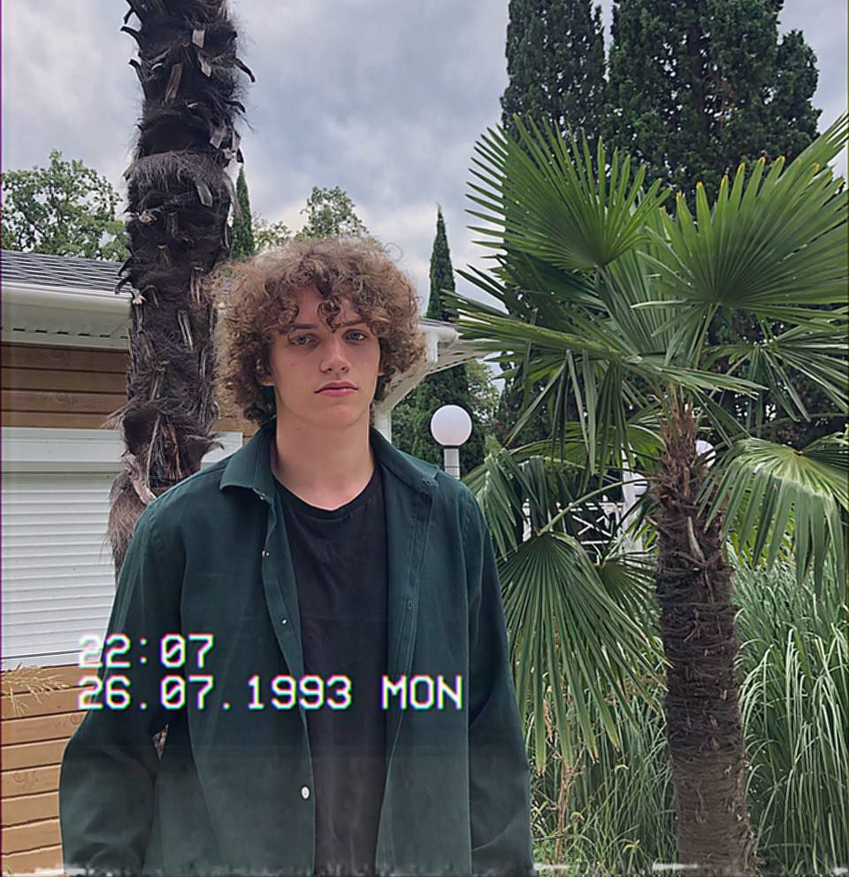
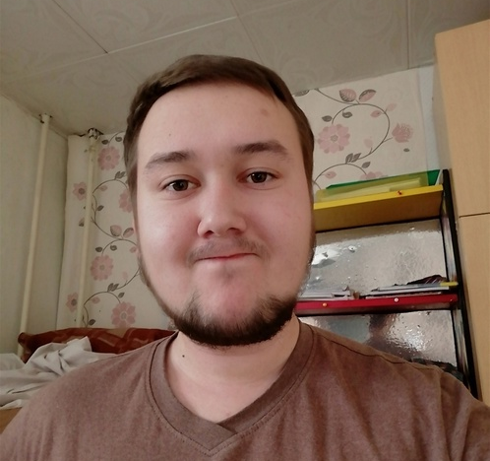
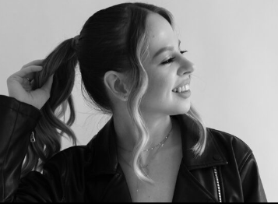
КОМАНДА
Плеханов Денис - Лидер
Обучается по направлению подготовки
13.03.01 «Теплоэнергетика и теплотехника»
Пономарев Семен - Секретарь
Обучается по направлению подготовки
13.03.01 «Теплоэнергетика и теплотехника»
Тищенко Дарья – Экономист
Обучается по направлению подготовки 38.05.01 «Экономическая безопасность»

Slide 16
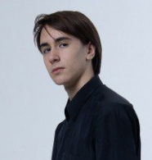
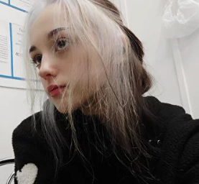
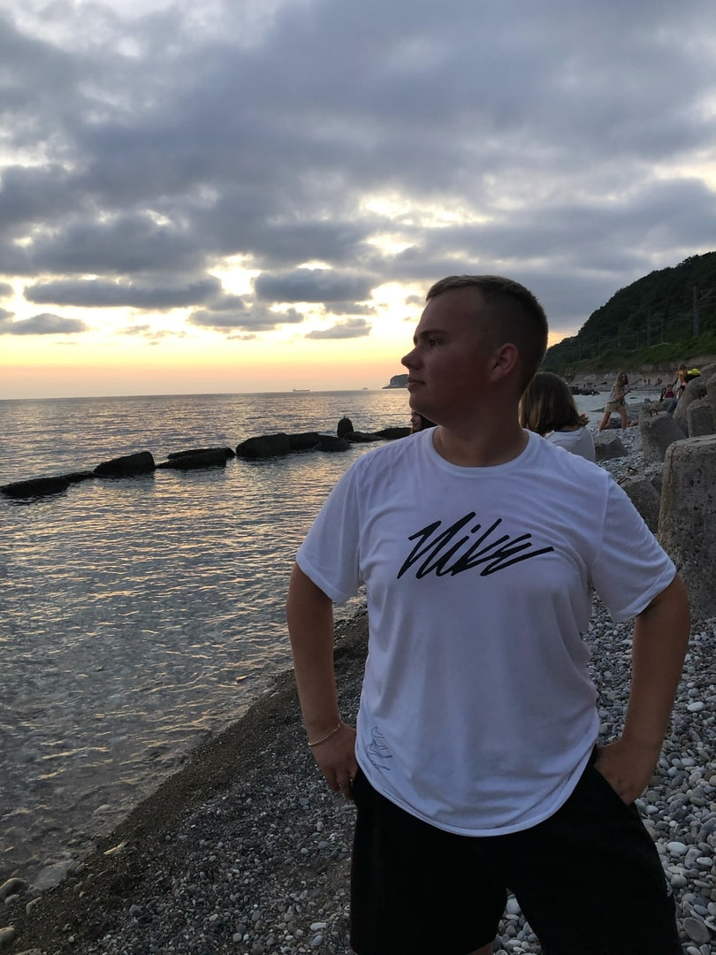
КОМАНДА
Симонов Даниил - IT специалист
Обучается по направлению подготовки 09.03.01 «Информатика и вычислительная техника».
Кулык Анастасия - IT специалист
Обучается по направлению подготовки 09.03.01 «Информатика и вычислительная техника».
Никоноров Александр – IT специалист
Обучается по направлению подготовки 09.03.02
«Информационные системы и технологии»

Slide 17
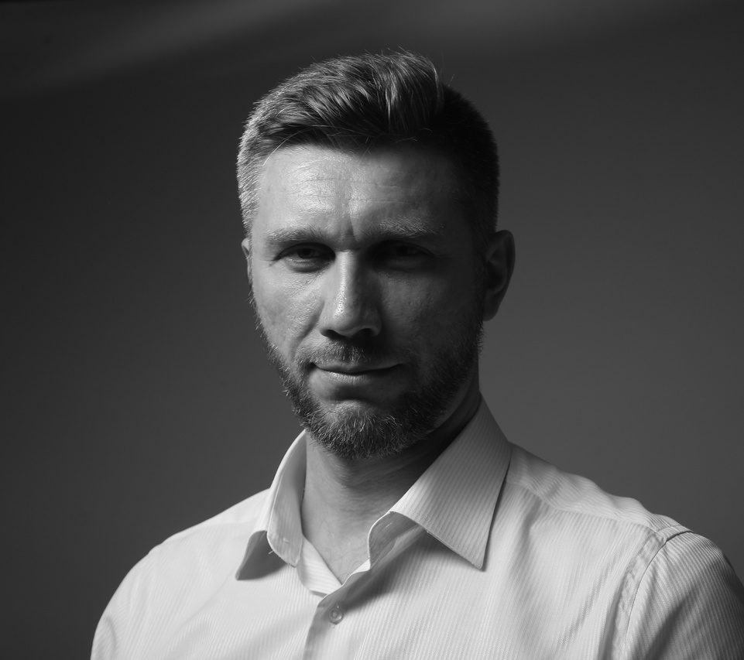
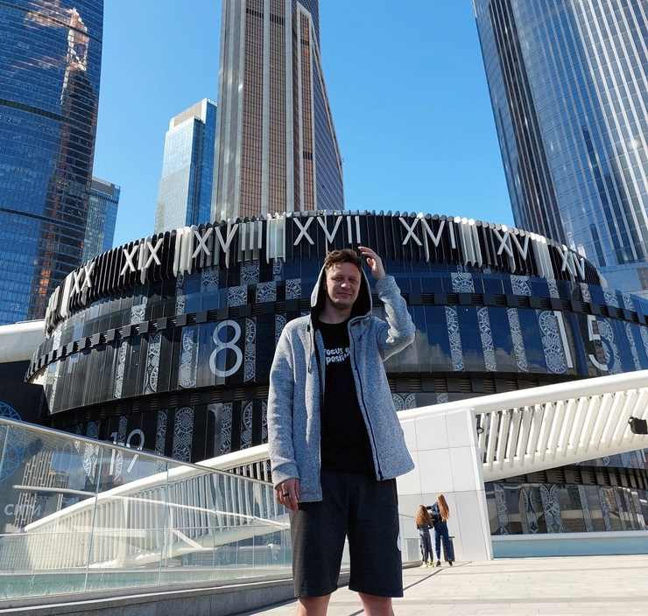
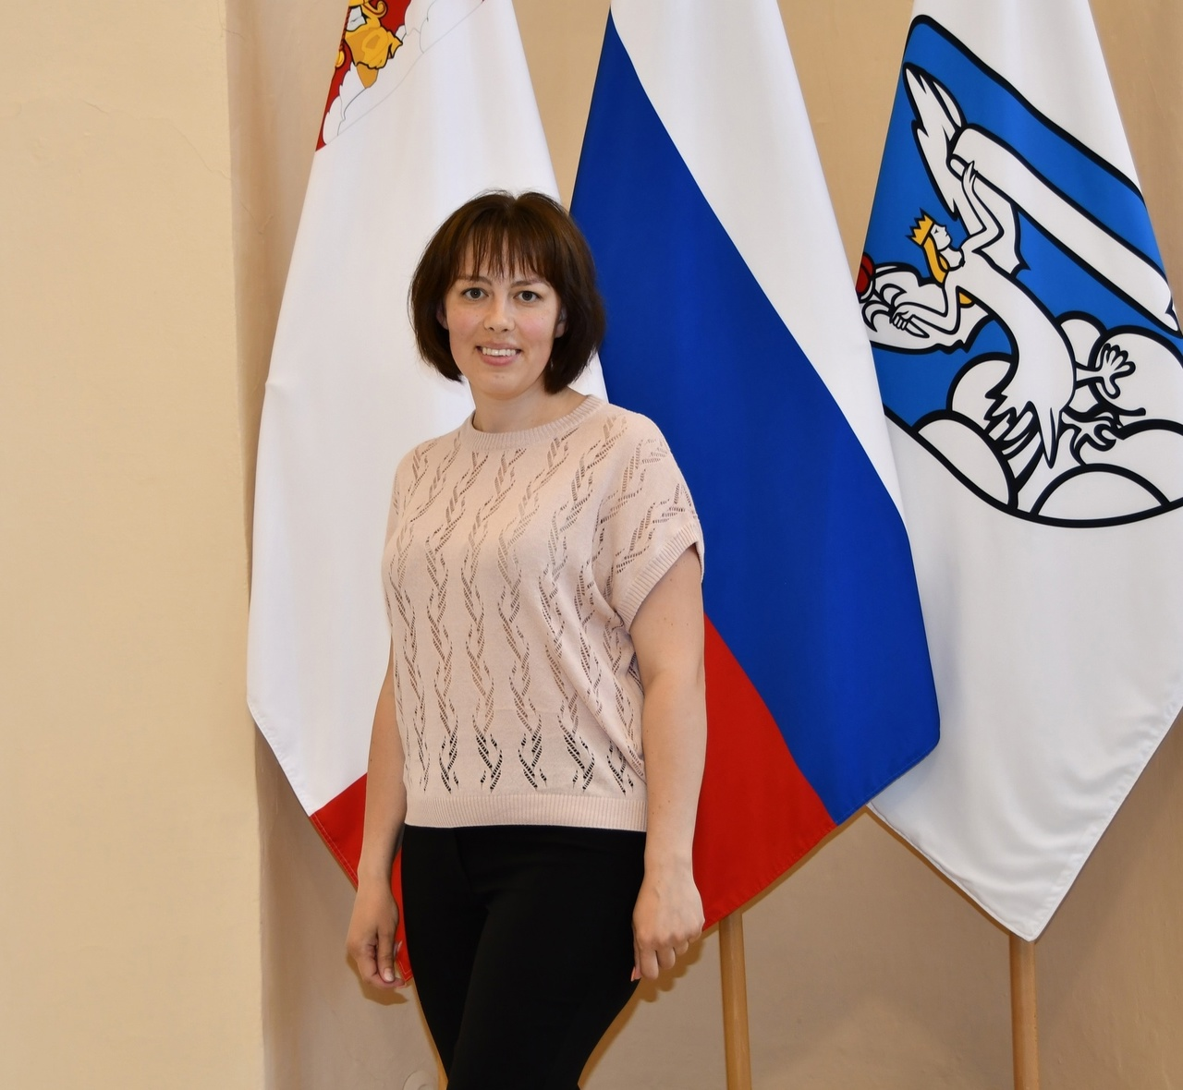
КОМАНДА
Синицин А.А.-
Наставник
Биловол Е.О.-
консультант
Щербакова А.А. –
консультант

Slide 18
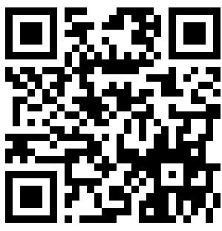





СПАСИБО!
КОНТАКТЫ
8 9212311575
Kaziwarikoz@outlook.com
ссылка на сайт-визитку

